Slide 1
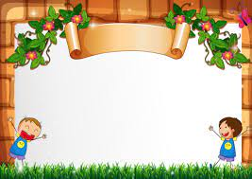
CHỦ ĐỀ NGHỆ THUẬT TRUNG ĐẠI VIỆT NAM
Tiết 8: BÀI 4
TRANG PHỤC ÁO DÀI VỚI HỌA TIẾT DÂN TỘC (Tiết 2)

Slide 2
HOẠT ĐỘNG 4 TRƯNG BÀY SẢN PHẨM VÀ CHIA SẺ
+ SẢN PHẨM EM YÊU THÍCH.
+ SỰ PHÙ HỢP CỦA TRANG PHỤC VỚI ĐỐI TƯỢNG SỬ DỤNG.
+ CÁCH SẮP XẾP, NHỊP ĐIỆU, MÀU SẮC CỦA HỌA TIẾT TRANG TRÍ ÁO
+ Ý TƯỞNG ĐỂ SẢN PHẨM HOÀN THIỆN
+ KỂ TÊN THÊM MỘT SỐ SẢN PHẨM CÓ SỬ DỤNG HỌA TIẾT TRANG TRÍ THỜI LÝ.

Slide 3
Hoạt động 5 : vận dụng TÌM HIỂU ỨNG DỤNG CỦA HỌA TIẾT DÂN TỘC TRONG CUỘC SỐNG
Kể tên một số sản phẩm sử dụng họa tiết dân tộc?
Bản thân sẽ làm gì để gìn giữ, bảo tồn những tinh hoa truyền thống của dân tộc?

Slide 4
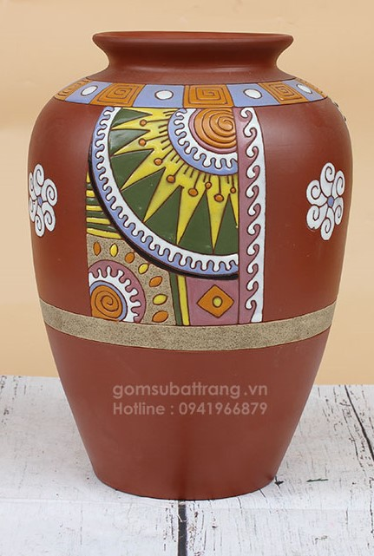
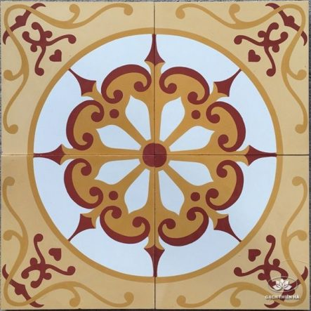
Hình tham khảo
họa tiết dân tộc trong các trang trí ứng dụng

Slide 5
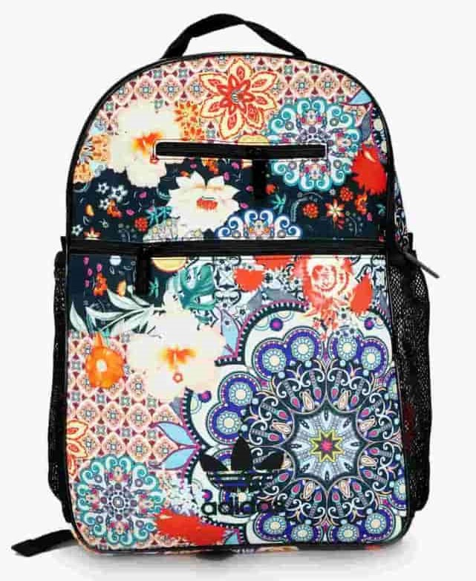
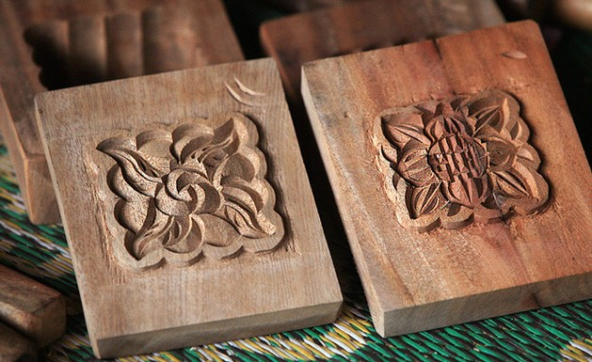

Slide 6
